Slide 1
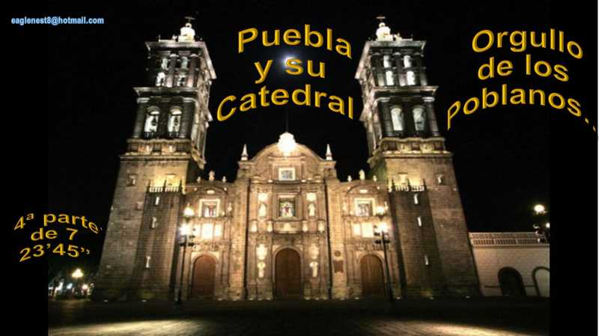

Slide 2
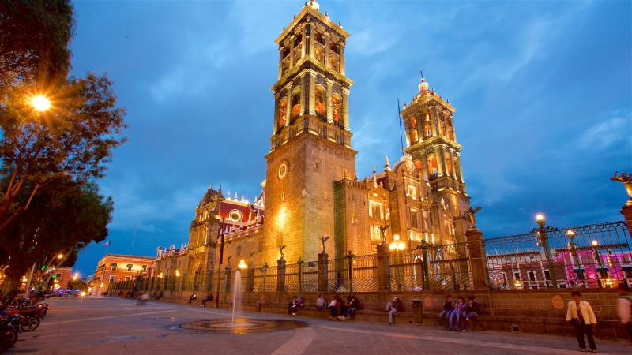



eaglenest8@hotmail.com
Puebla
y su
Catedral .
Orgullo
de los
Poblanos…
4ª parte´ de 7
23’45”
____________________

Slide 3
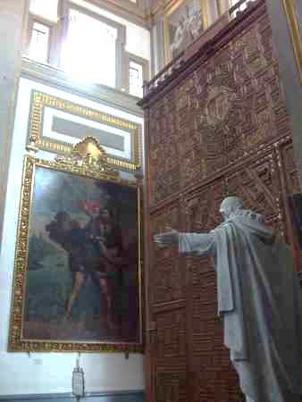
Transepto
Por el acceso del lado norte del transepto se halla el óleo en gran formato
de San Cristóbal cargando al Niño Jesús y enfrente de este,
está el arcángel San Miguel del pintor del siglo XVIII Luis Berrueco.
Por el lado sur se representan el patrocinio de San José y del lado opuesto
Etapas de la Vida de San Juan Nepomuceno, mártir del secreto de confesión,
del pintor del siglo XIX Miguel Jerónimo Zendejas.
En el segundo cuerpo de las naves del crucero están representados
los cuatro evangelistas, San Mateo, San Marcos, San Juan y San Lucas, en pinturas al temple
del siglo XIX del pintor poblano Julián Ordóñez, los canceles de las puertas fueron ensamblados en madera
de cedro en siglo XVII de estilo mudéjar que fueron concluidos por el X obispo Diego Osorio de Escobar y Llamas
e intervino en la regencia de la obra el arquitecto Francisco Gutiérrez
resaltando en los canceles principales tres relieves:
en el centro el escudo de España, en los laterales el del primer obispo Fray Julián Garcés Romano
y el del IX obispo Juan de Palafox y Mendoza.

Slide 4
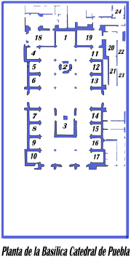
Altar de los Reyes Católicos.
Altar Mayor o Baldaquino (Ciprés).
Coro y órganos.
Capilla del Apóstol Santiago.
Capilla de San Pedro.
Capilla de Nuestra Señora de Guadalupe.
Capilla del Sagrado Corazón de María.
Capilla de la Inmaculada Concepción.
Capilla del Señor de la Preciosa Sangre.
Capilla de San Nicolás De Bari.
Capilla de Nuestra Señora de los Dolores.
Capilla del Sagrado Corazón de Jesús.
Capillas de las Santas Reliquias.
Capilla de San Juan Nepomuceno.
Capilla del Señor de la Columna.
Capilla de la Virgen de Ocotlán.
Capilla de Nuestra Señora de la Soledad.
Sagrario.
Sacristía.
Sala de los Gobelinos.
Sala Capitular
Salón del Cabildo Catedralicio
Archivo.
Capilla del Espíritu Santo (Ochavo).
Planta
de la
Basilica Catedral
de
Puebla

Slide 5
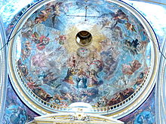
Cúpula del Altar de los Reyes
La suntuosa pintura de la cúpula
es una de las pocas pinturas al temple conservadas
en México y que consagra el triunfo de la Eucaristía,
es obra del pintor barroco Cristóbal de Villalpando realizada en el año de 1688, por encargo del obispo Manuel Fernández de Santa Cruz, logrando
un gran conjunto de figuras en vivos colores
a la manera de los grandes maestros italianos
del siglo XVII.
Las pechinas las decoró él mismo
con las imágenes de las cuatro heroínas judías
Judith, Ruth, Esther y Jael, mujeres fuertes engalanadas con la usanza elitista del siglo XVII.
El cuarto cuerpo y remate lo compone la pintura al óleo de la Coronación de la Virgen María
por la Santísima Trinidad colocada entre columnas pareadas del orden compuesto, el gran espacio central
lo componen el segundo y tercer cuerpo con columnas salomónicas, lo ocupa la pintura al óleo de la Asunción de María, en los intercolumnios de lado izquierdo Eduardo el Confesor y Fernando III de Castilla, del lado derecho Helena de Constantinopla, madre del emperador Constantino, y Margarita Reyna de Escocia.

Slide 6
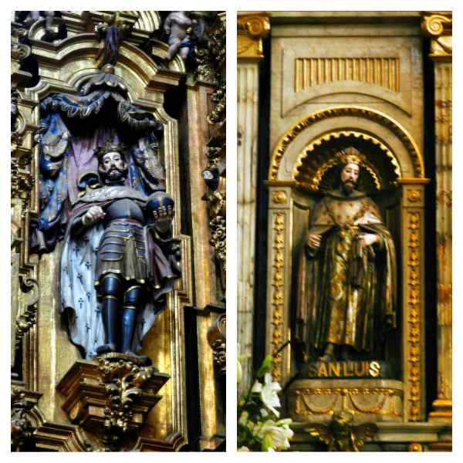
Retablo del Altar de los Reyes
Recibe su nombre por haber en los nichos laterales de su retablo
las imágenes de reyes y reinas santos.
El conjunto lo forman una cúpula sobre pechinas,
un retablo principal, dos retablos laterales y el sagrario.
La capilla fue proyectada por el español
Juan Martínez Montañés
y su retablo principal de estilo barroco salomónico
fue obra del maestro Lucas Méndez bajo la dirección
de Pedro García Ferrer, e inspirado en un boceto
de Sebastián de Arteaga, se consagró el 18 de abril de 1649
por el obispo Palafox y su construcción duró siete años.

Slide 7
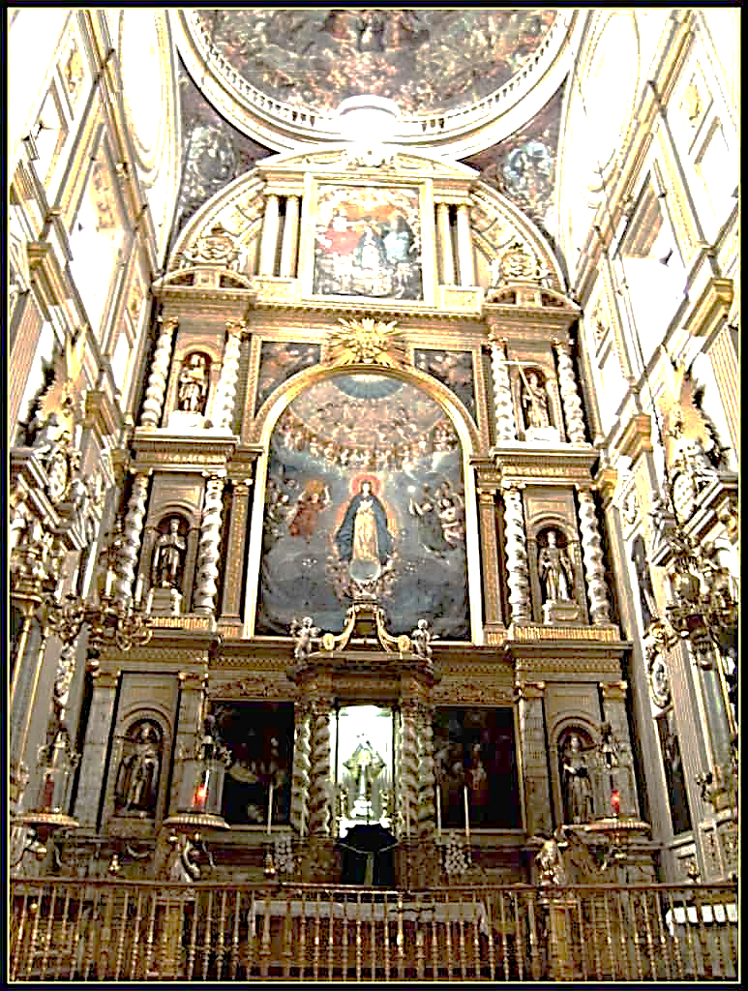
El primer cuerpo se compone por pilastras cuadradas
y capitel jónico y en cada intercolumnio las esculturas
de Luis IX de Francia y Santa Isabel reina de Hungría,
en la parte media de este cuerpo se halla el Sagrario
con cuatro columnas salomónicas,
en el nicho de cristal está la imagen
de Nuestra Señora de la Defensa
sobre una peana y columna de plata,
en los colaterales de este sagrario acompañan dos óleos:
el nacimiento del Niño Jesús donde está representado
el IX obispo de Puebla Juan de Palafox y Mendoza
y la adoración de los Santos Reyes.
Todas las pinturas de este altar, a excepción de la cúpula, fueron realizadas por el arquitecto y pintor español Pedro García Ferrer familiar cercano del obispo Juan de Palafox.

Slide 8
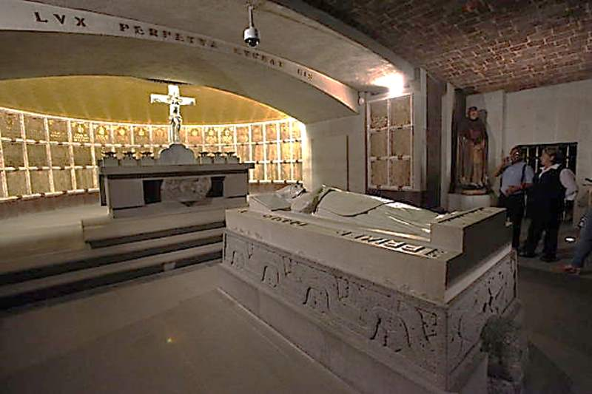
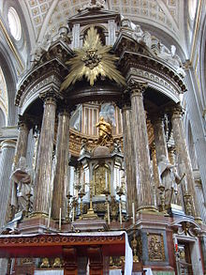
Altar Mayor o Baldaquino
El ciprés obra de Manuel Tolsá se centra en la figura en bronce
de la Inmaculada Concepción de 2 metros de altura
y casi una tonelada de peso.
El IX obispo, Juan de Palafox y Mendoza,
había reunido los despojos de sus antecesores en el año de 1649,
que estaban en otras iglesias de Puebla e inició así el panteón
de los obispos en el antiguo tabernáculo.
Por el año de 1798,
siendo obispo Salvador Bienpica y Sotomayor,
se trató de hacer uno nuevo y se pensó que fuera de plata,
mas esta idea se desechó y posteriormente se consultó
a Manuel Tolsá, director de escultura en la Academia de México quien aceptó hacer el plano y maqueta; una vez contratado
se llevó a cabo el derribo el 1 de septiembre de 1799 iniciándose
la obra nueva con enormes gastos, después de algunos cambios
en la administración el arquitecto José Manzo tomó la dirección.

Slide 9
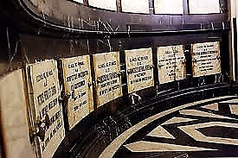
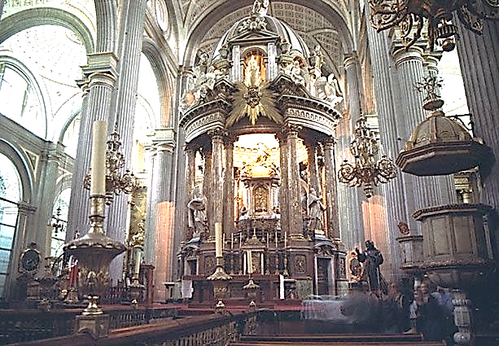
Se trabajó empeñosamente y sin consideración
de gastos hasta concluir la espléndida obra
que mantuvo a los poblanos en expectación
durante 20 años.
Se bendijo el actual altar mayor, llamado Ciprés
o Baldaquino, el 5 de diciembre de 1819.
La inhumación y traslado de los restos mortales
de los obispos angelopolitanos a la cripta
de los obispos se realizó el 14 de mayo de 1824.
Los artistas principales que trabajaron en ella además de Tolsá y Manzo fueron:
Pedro Patiño Ixtolinque, el maestro Pedro Pablo Lezama en el trabajo de los mármoles y mampostería,
el de los estucos José Ramírez; la obra de bronce y plata la trabajó en México Manuel Camaño,
el cincelado Joaquín de Izunsa y el platero Simón Salmón que entre otras obras
hizo el vaciado de la hermosa imagen de la Inmaculada Concepción de Tolsá.
Los ambones para las lecturas y el púlpito, fueron obra de Joseph de Medina en 1719.

Slide 10
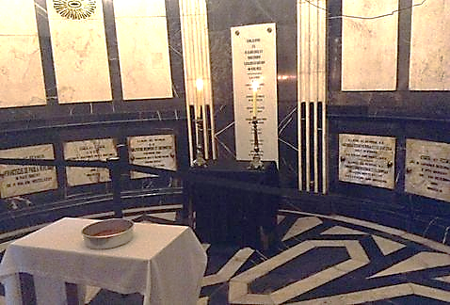

Slide 11
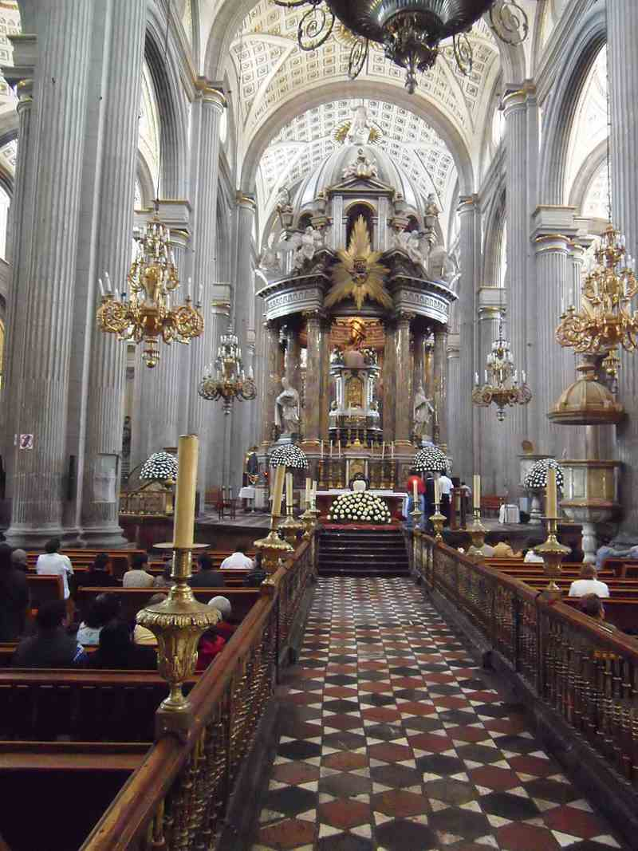
Arquitectura
La altura del Ciprés, desde el suelo hasta la cabeza
de la estatua de San Pedro, es de 17.50 metros.
Es un edificio de estilo neoclásico con influencia
de la arquitectura romana antigua de su época de decadencia, las que implican rebuscamientos volumétricos
rompiendo en entablamentos y frontones complicados
al contrapunto de rectas y curvas, en este monumento hay
una variedad grande de materiales como mármoles de Tecali, estuco, bronce, latón y madera de cedro en las criptas.
Este ciprés está colocado sobre un pedestal de cantería de 2.61 metros de alto en cuadro y se asienta en una planta circular
de orden corintio formando un torreón abierto con cuatro frentes.
El primer cuerpo se compone de 16 columnas estriadas
de orden corintio de 5.66 metros de alto agrupadas por cuatro en cada ángulo que encierran a los doctores de la iglesia
en estuco blanco San Gregorio, San Ambrosio,
San Agustín y San Jerónimo.

Slide 12
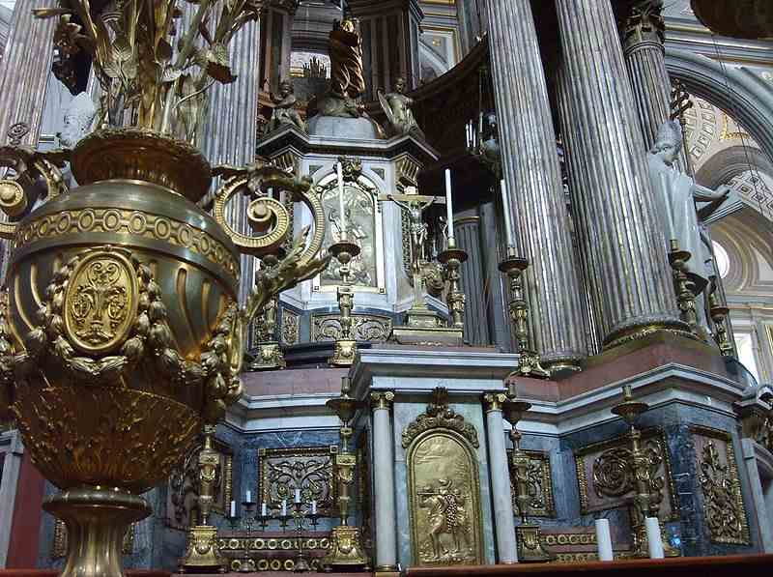
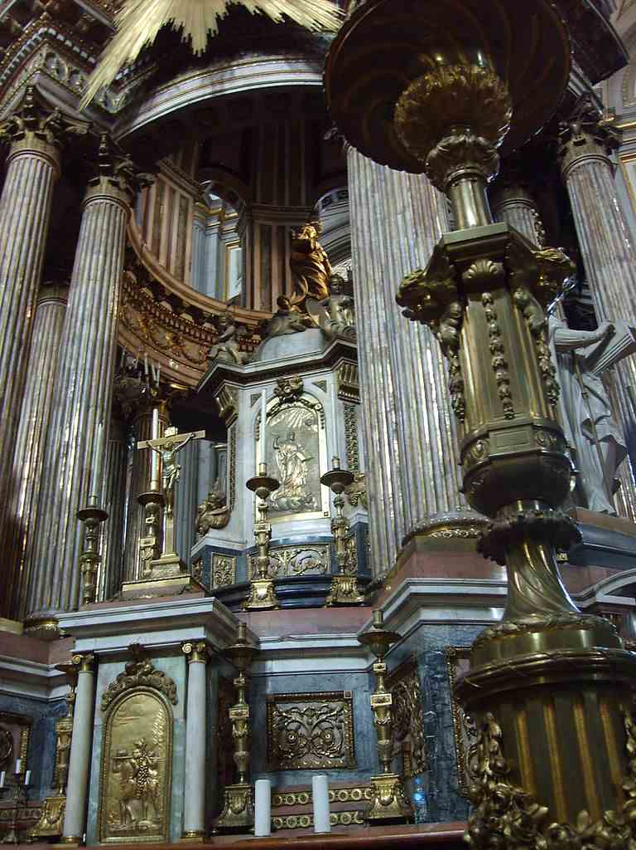
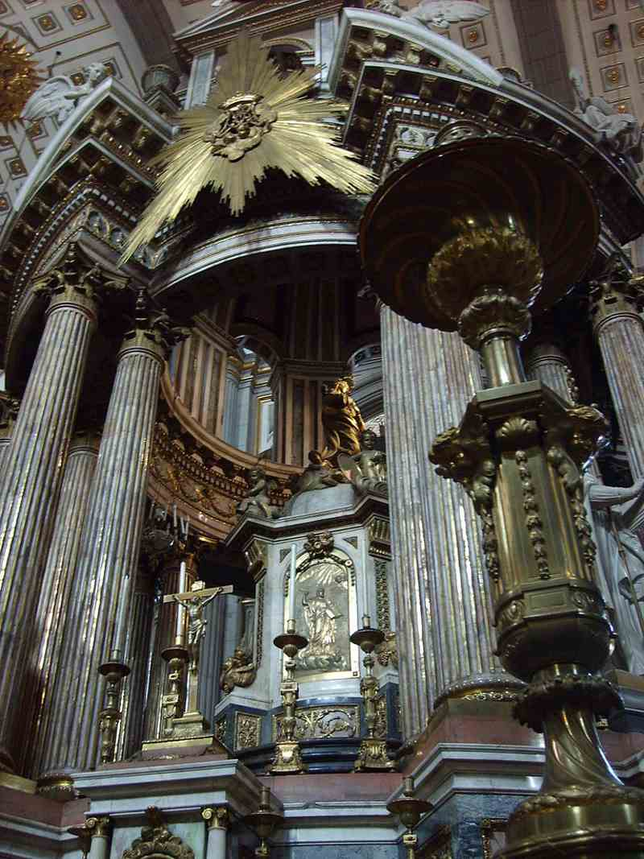
La cornisa se interrumpe
en cada sección de los pilares
para alojar en sus huecos
grandes resplandores
con el anagrama
de la Virgen María y remates
de ángeles en estuco, sobre
la cúpula remata un San Pedro rodeado de serafines y nubes
en estuco blanco, la parte inferior
fue decorada de manera
muy suntuosa
en consonancia con el resto
del monumento, el edificio
deja un gran espacio hueco destinado al tabernáculo
y a la Purísima Concepción,
se clasifica mediante un zócalo escalonado con 8 lados
que marcan pilastras esquineras y llevan doradas puertecillas
en sus vanos, lo cierra una media naranja
y culmina con la estatua de la Purísima que pisa a la bíblica serpiente entre nubes,
fue fundida en bronce y con un peso de 920 kilogramos.
La base del ciprés, en forma redonda y de bóveda plana,
donde existen cuatro puertas pequeñas
para el acceso de las criptas de los obispos,
únicamente se abren el 2 de noviembre día de los fieles difuntos.

Slide 13
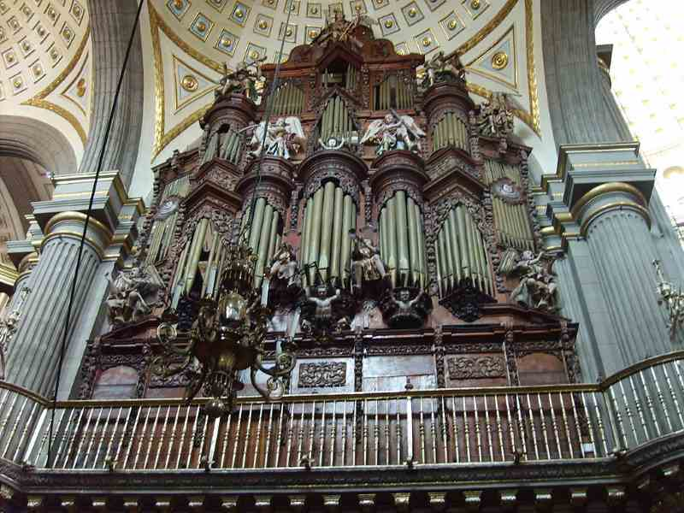
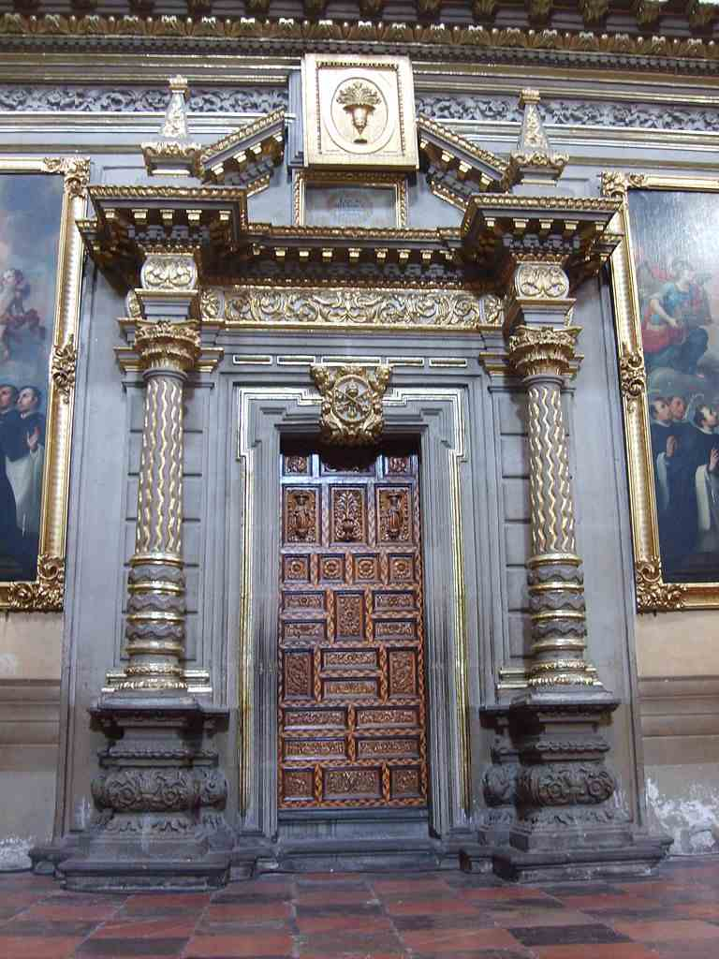
Puerta de Trascoro

Slide 14
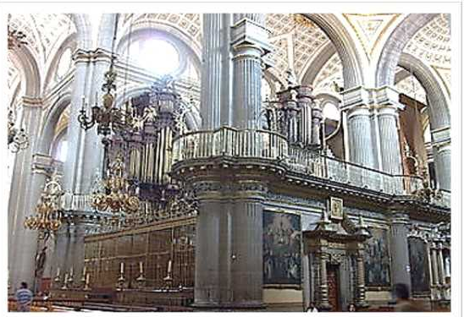
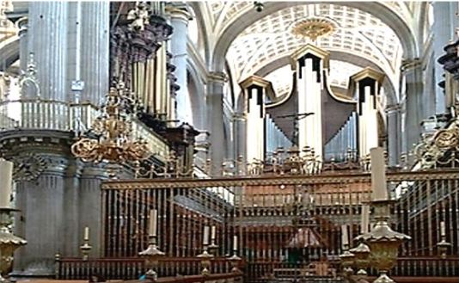
El Coro
El Coro que se ubica frente a la puerta del Perdón,
fue construido en la última década del siglo XVII
y principios del siglo XVIII con la finalidad de que este lugar fuera destinado al oratorio
del Honorable Cabildo de Puebla, para lo cual se requirió
de la instalación, en épocas sucesivas,
de órganos para la armonización de las ceremonias.
El Coro se compone por tres grandes muros
que en forma de herradura se abren en dirección
al Altar Mayor, el espacio que crea es cerrado
por una reja en forja poblana del siglo XVII
del maestro Juan Mateo de la Cruz
que remata con el Calvario en marfil y en los colaterales,
los campaniles.

Slide 15
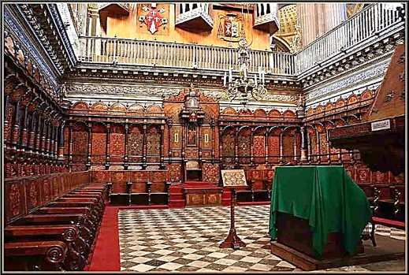
El interior se compone de 52 sillas en dos filas exclusivas para el cabildo eclesiástico,
la sillería es de hermosa marquetería poblana, con maderas finas, hueso y marfil
formando diferentes engrecados,
en los respaldos de cada silla.
Las dos pequeñas puertas que dan acceso
al coro fueron taraceadas por las dos caras
y con relieves de San Pedro y San Pablo;
estas sillerías y puertas fueron donadas
por el XIV obispo Pedro Nogales Dávila
y trabajadas en el siglo XVIII por el maestro
Pedro Muñoz, en el centro del coro sobre
un balaustre de piedra de tecali se halla
un facistol de cedro donde soporta cuatro libros del s. XVI con música Gregoriana y grabados de Luis Lagarto,
remata este hermoso facistol la estatua de San Juan Nepomuceno mártir del secreto de confesión
y patrón de los sacerdotes.

Slide 16
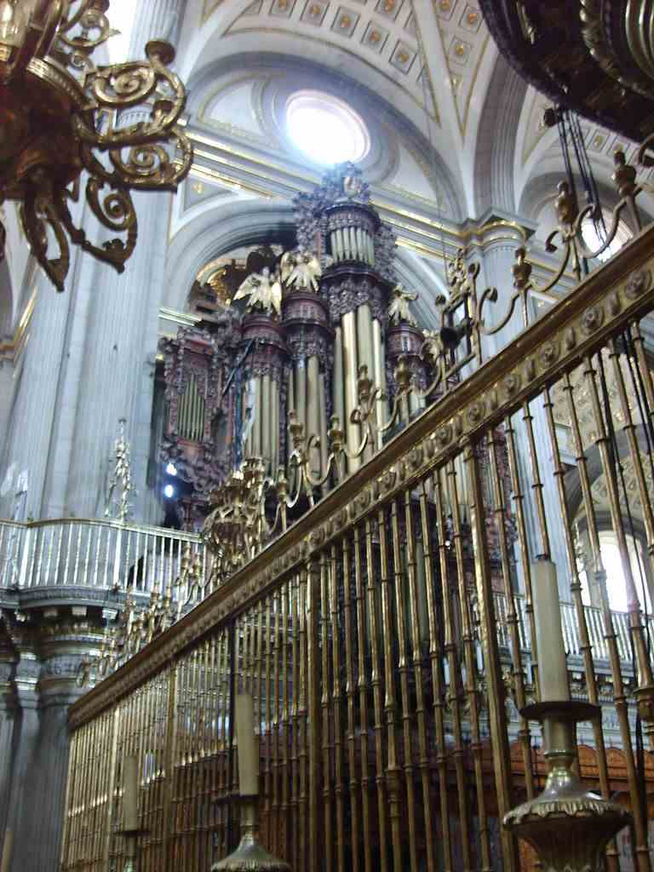
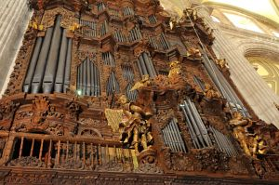
Los órganos
Los órganos que integran
el conjunto coral son tres:
el primero cuya decoración principal ve hacia la nave de la epístola
o nave procesional derecha corresponde al siglo XVIII,
fue construido de 1710 a 1719
por Félix Izaguirre.
(actualmente ya no funciona)

Slide 17
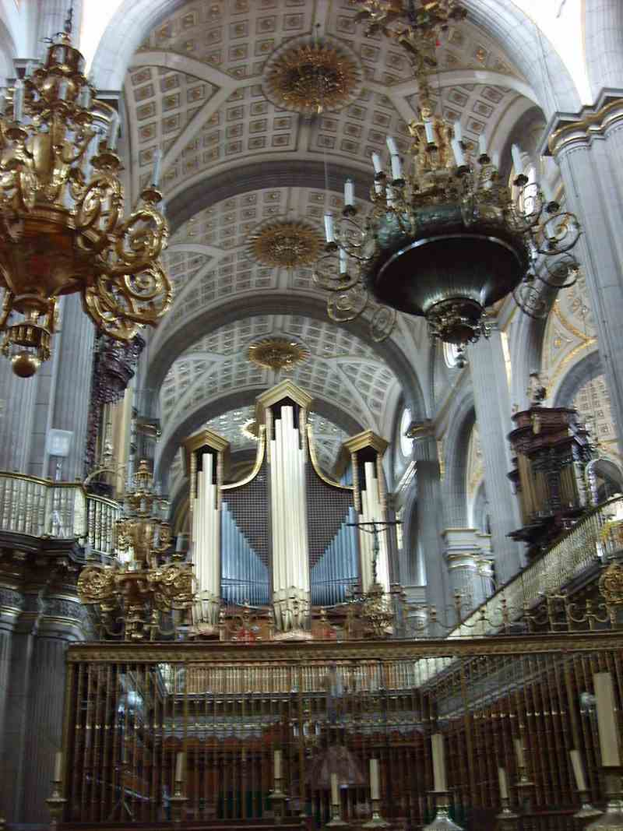
El segundo órgano antiguo
fue construido por Inocencio Maldonado en 1737.

Slide 18
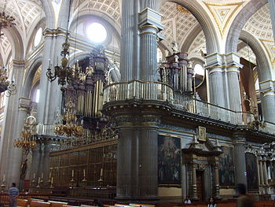
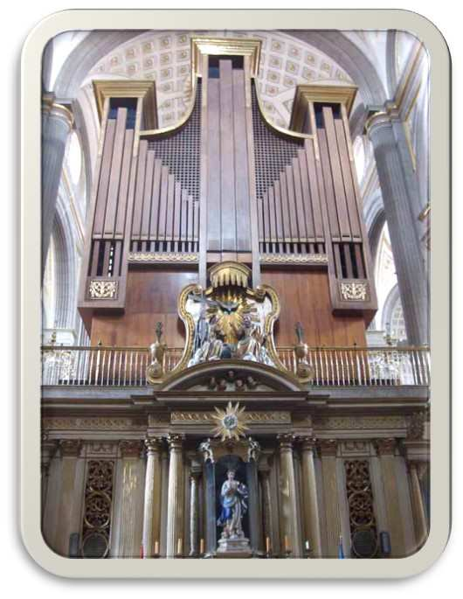
El tercer órgano que ve hacia al frente del baldaquino y hacia al altar del perdón es el más grande de esta catedral se le ha dado el nombre de "Internacional"
por haber participado en su construcción tres naciones:
Estados Unidos en el año de 1958, en la ciudad de Búfalo
se construyó la parte electrónica con cuatro teclados.
Alemania los tubos artísticos y dorados
y México el ensamble de madera de cedro y decoración en hoja de oro.
Fue armado en el interior de la catedral por artistas poblanos.
El llamado órgano Internacional cuenta con un total de 3376 tubos
o sonidos musicales, es electro-neumático a base de turbinas y electricidad, el tubo más grande mide 12 m
y el más pequeño 1 cm, toca en grandes ocasiones como pueden ser bodas, graduaciones, conciertos, etc.
Fue inaugurado el 8 de diciembre de 1973 por el arzobispo Octaviano Márquez y Toriz.
De los tres órganos los dos antiguos ya no están en servicio puesto que dejaron de funcionar a fines del s. XIX
y jamás los mandaron a restaurar puesto que el cabildo los quiso conservar como reliquias artísticas
o joyas decorativas, testimonios de la trayectoria histórica y religiosa de la catedral.

Slide 19
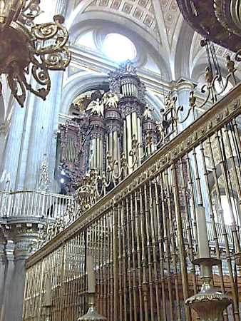
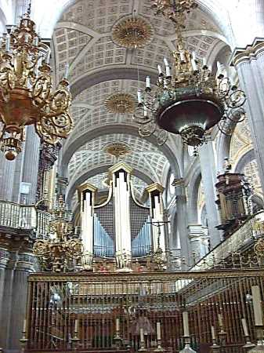
El Coro desde el baldaquino.
En 2017
se inauguró el 4º órgano del cual
no se obtuvieron datos
El órgano y enrejado del Coro.

Slide 20
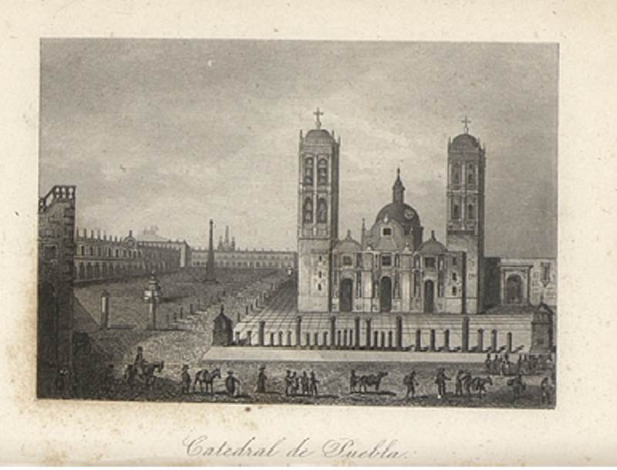

Imagenes y texto :
De la red
Música:
Catedral 4 medley
Interprete:
Coros de Catedral
Edición:
Eaglenest
Duración :
23 minutos
45 segundos
Chao
Auf wiedersehen
Au revoir
Hasta la vista
Pasenla Bien
___________________
eaglenest8@hotmail.com

Slide 21







12:00
¿Te ha gustado?
Puedes ver más entrando
Aquí
Además puedes recibir powerpoints en tu correo electrónico suscribiéndote aquí:

